Slide 1

基于神经网络的带通滤波器优化设计
北京邮电大学
刘江帆

Slide 2
目录
1.研究背景
内容
a.滤波器
2.实例介绍
b.神经网络
3.应用展望

Slide 3
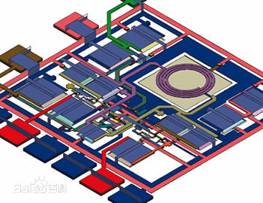
研究背景
器件：
随着5G通信发展，电子器件应用在更高的频段，并向着微型化、低功耗、集成化方向发展。

Slide 4
研究背景
器件：
在微波通信系统中，波导虽然在高频波段有着较好的表现，但是其体积大、造价高。
传统的平面电路设计方法又难以实现目标要求。
本次介绍的微加工的带通滤波器有比较好的表现。

Slide 5
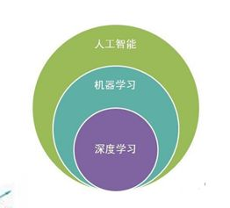
研究背景
机器学习：
学习数据或以往的经验，以此获得新的知识或技能。
通过“训练”的方式找到从输入到输出的关系，并通过“测试”的方式考察关系是否准确。
监督学习、无监督学习、神经网络等

Slide 6
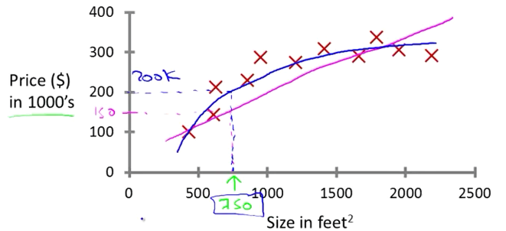
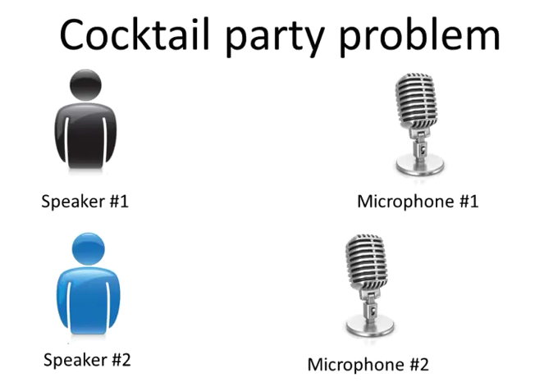
研究背景
监督学习：
无监督学习：

Slide 7
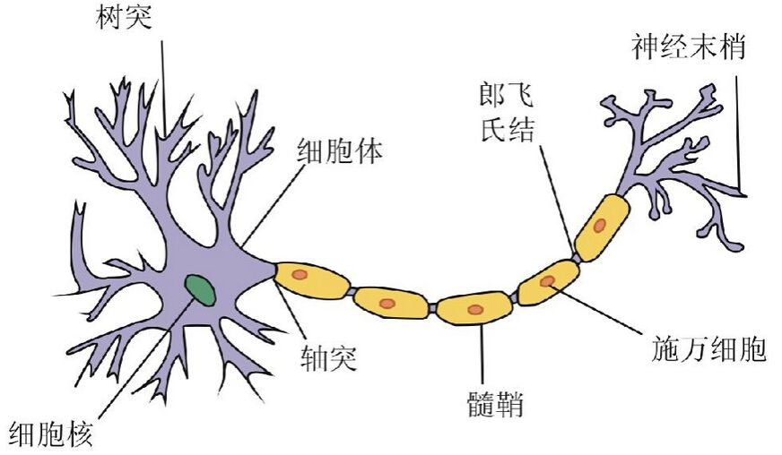
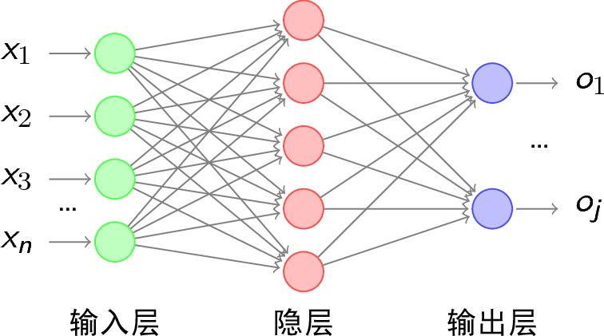
研究背景
神经网络：
神经网络是是一种应用类似于大脑神经突触联接的结构进行信息处理的数学模型。

Slide 8
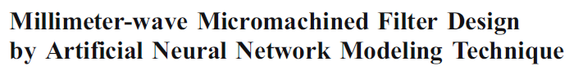
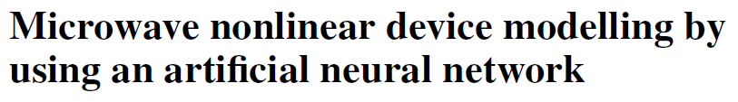
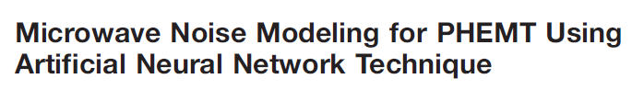
研究背景
神经网络应用于EE领域：
滤波器设计、天线设计、器件建模、
定位算法、电路故障排除、无线通信协议

Slide 9
实例介绍
基本介绍：
利用神经网络建模技术设计优化34GHz λ/2谐振带通滤波器。
step1.在2-3GHz下，利用101组仿真数据，3个特征训练神经网络模型
step2.利用神经网络预测30-40GHz时的S参数，优化滤波器
step3.在30-40GHz下，仿真参数优化后滤波器，与神经网络比较S参数

Slide 10
实例介绍
滤波器结构：

Slide 11
实例介绍
滤波器结构：
1.缝隙S1，S2决定了阻带衰减极点的位置和深度
2.缝隙S1，S2决定了两个谐振器之间的耦合，进而影响带宽和插损
3.W1影响S₁₁

Slide 12
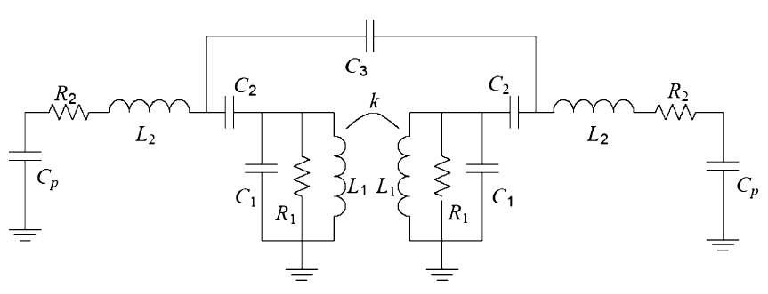
实例介绍
等效电路：

Slide 13
实例介绍
横截面：

Slide 14
实例介绍
优点：
1.小型化、易制造
2.窄带、带外抑制好
3.允许比较宽的微带线，导体损耗减小
3.去除滤波器周围的电介质材料，使得向空气和基底的辐射损耗减小

Slide 15
实例介绍
优点：
1.小型化、易制造
2.窄带、带外抑制好
3.允许比较宽的微带线，导体损耗减小
3.去除滤波器周围的电介质材料，使得向空气和基底的辐射损耗减小

Slide 16
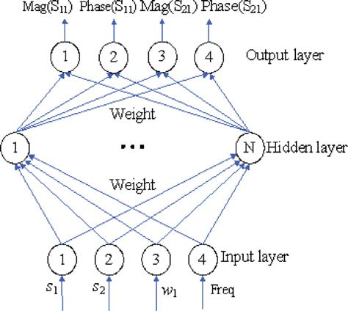
实例介绍
神经网络模型：
先了解一下神经网络本身？

Slide 17
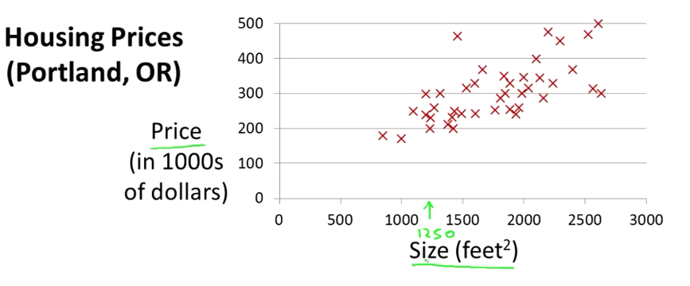
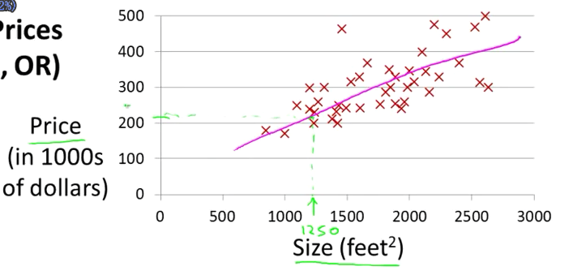
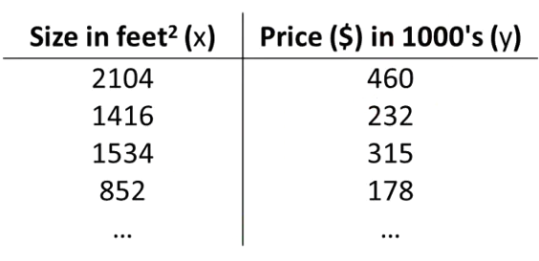
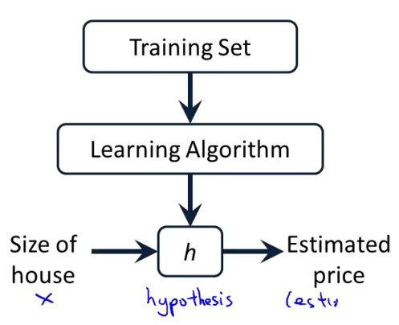
实例介绍
从单特征线性回归开始：数据集、假设h

Slide 18
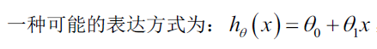
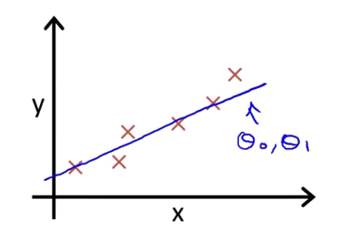
实例介绍
从单特征线性回归开始：代价函数

Slide 19
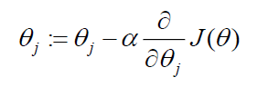
实例介绍
从单特征线性回归开始：梯度下降，寻找最优θ

Slide 20
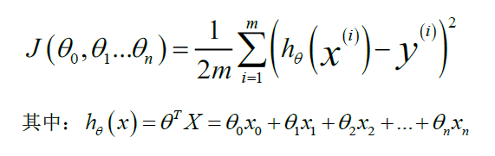
实例介绍
多特征线性回归：

Slide 21
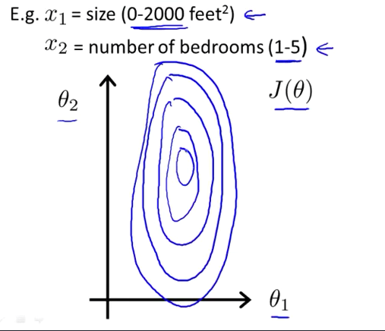
实例介绍
多特征线性回归：特征工程
有效增快收敛的速度

Slide 22
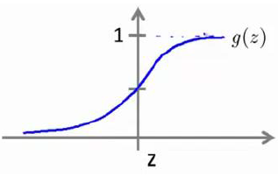
实例介绍
sigmod激活函数：引入非线性
对于线性的预测问题，线性回归已解决。
而对于很多非线性的问题，引入非线性联系。
（why this?与逻辑回归（分类）有关）

Slide 23
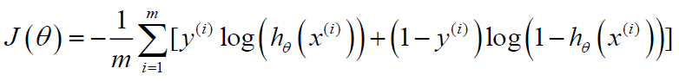
实例介绍
代价函数更改：解决非凸问题
激活函数带来输入输出之间非线性联系
若代价函数不变，则代价函数不平滑，产生多个极小值点
新的代价函数：数学上已证明是凸函数

Slide 24
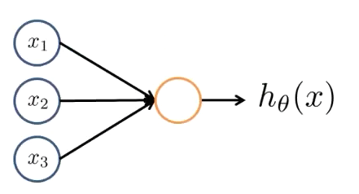
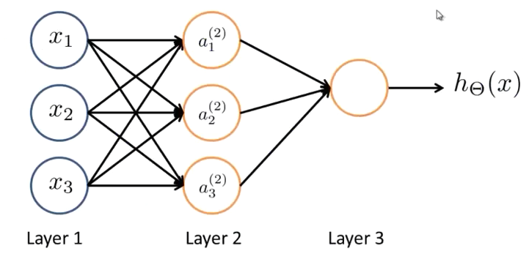
实例介绍
从逻辑回归
到神经网络

Slide 25
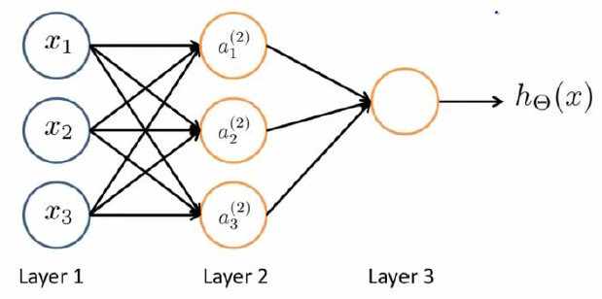
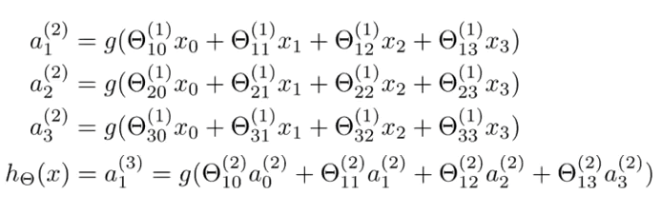
实例介绍
神经网络

Slide 26
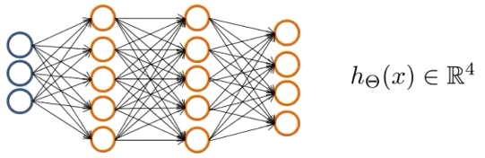
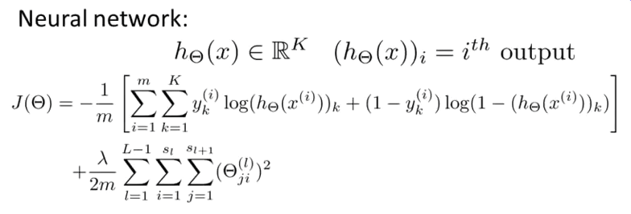
实例介绍
多输入多输出神经网络

Slide 27
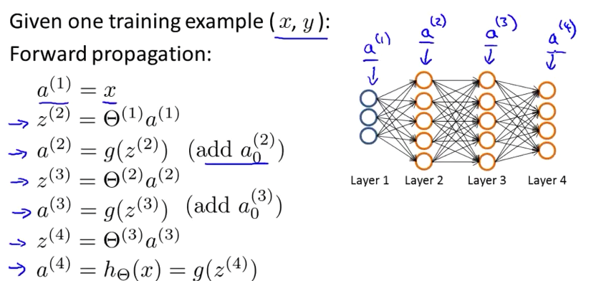
实例介绍
输入前向传播

Slide 28
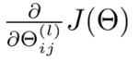
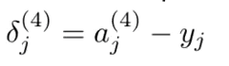
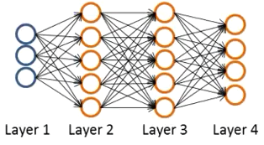
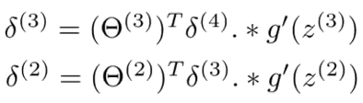
实例介绍
误差反向传播：梯度下降+链式法则
求梯度需要求代价对θ的偏导数，当然可以用J（θ）对θ直接求偏导。
但是，求第一层参数的偏导数需要用到第二层的结果，依次类推。

Slide 29
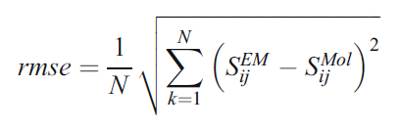
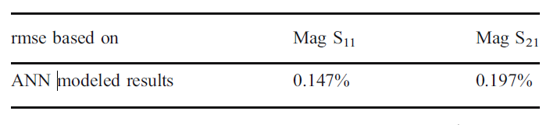
实例介绍
神经网络预测滤波器S参数：模型和训练集
The training data has been obtained in the EM simulation over a frequency range of 2 to 3 GHz with 101 sampled points

Slide 30
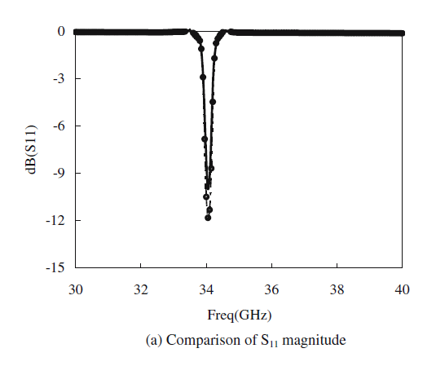
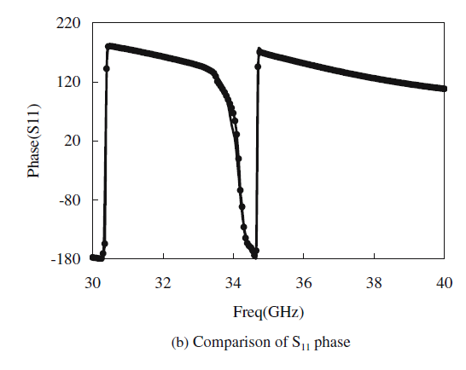
实例介绍
神经网络预测滤波器34GHzS₁₁幅度和相位：测试集
— EM simulation results
oo ANN modeled results
(s1=30 um, s2=200 um and w1=200 um

Slide 31
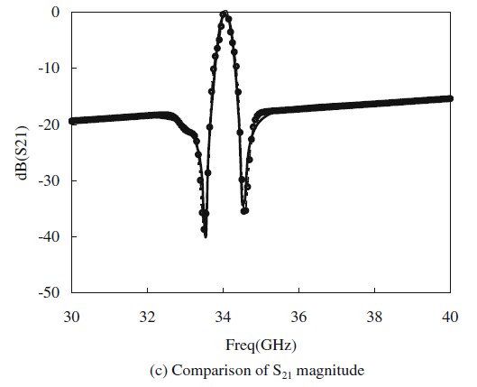
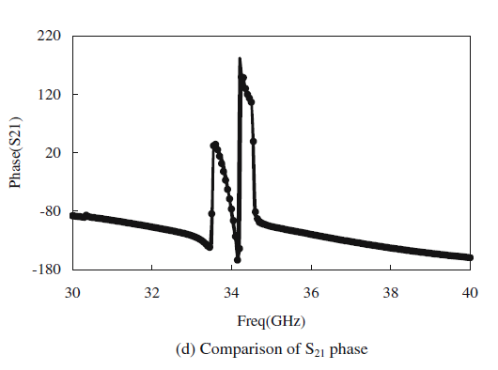
实例介绍
神经网络预测滤波器S₂₁幅度和相位：测试集
— EM simulation results
oo ANN modeled results
(s1=30 um, s2=200 um and w1=200 um

Slide 32
实例介绍
神经网络方法的优点
In this case,
the Agilent Momentum has used about 100 minutes on a PC to perform the design optimization of the filter
The ANN model has only required 10 seconds (in Matlab) to perform the same task on the same computer.
It has shown that the developed ANN model for the considered filter can be as accurate as an EM simulator and also computational efficient when conducting a massive and repetitive design analysis.

Slide 33
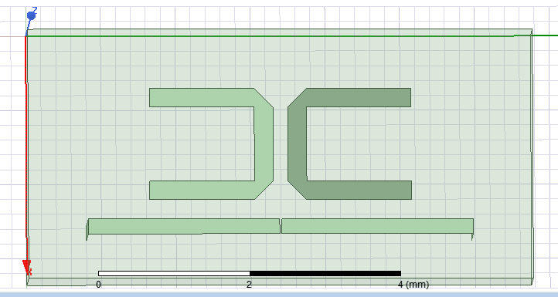
实例介绍
滤波器仿真：结构

Slide 34
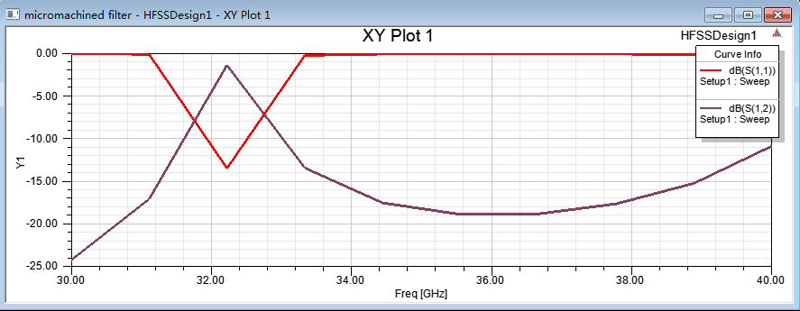
实例介绍
滤波器仿真：S参数（未优化）

Slide 35
实例介绍
仿真和神经网络比较【s1=0.09mm,s2=0.36mm,w1=0.09mm】：

Slide 36
实例介绍
仿真和神经网络比较【s1=0.09mm,s2=0.36mm,w1=0.09mm】：

Slide 37
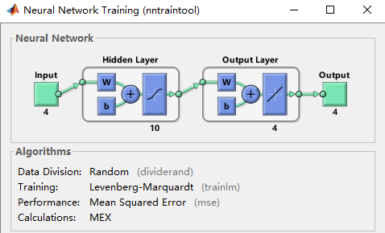
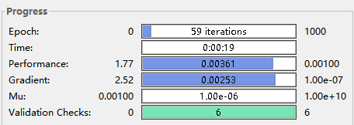
实例介绍
仿真和神经网络比较【s1=0.09mm,s2=0.36mm,w1=0.09mm】：

Slide 38
应用展望
滤波器 ：倒转使用神经网络，输入S参数，输出结构性参数
器件建模：为20GHz以上的电感、电容、电阻建模。
天线设计：机器学习（学习）+遗传算法（选择+变异）
定位算法：图像处理+卷积神经网络，实现厘米级定位
强化学习+else......

Slide 39
Thanks For Your View

